Slide 1
Реальный опыт развития инновационного бизнеса
Все новое – это хорошо переработанное старое!

Slide 2
Промышленность и экология Западной Сибири
Центр нефтедобычи
Историческое наследие периода освоения нефтегазовых месторождений
Отсутствие специализированных полигонов
Большие расстояния между объектами
50 экотехнологий
10 регионов РФ, США, Европа, Азия
300 профессионалов
3 млн м3 промотходов переаботано
20 сертифицированных материалов

Slide 3
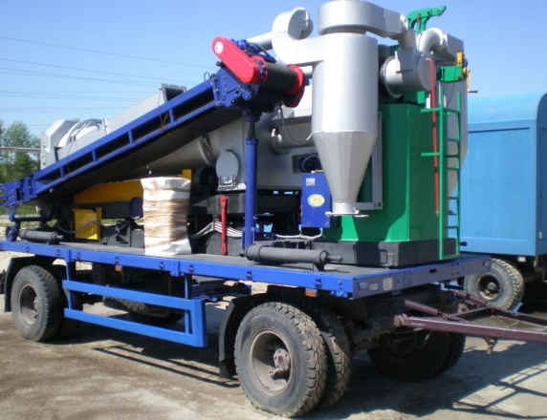
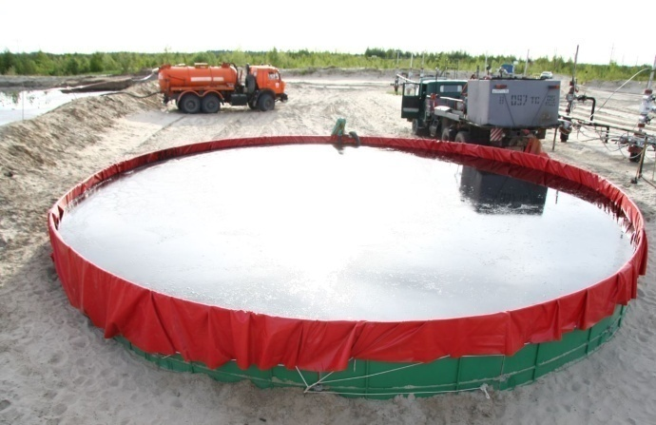
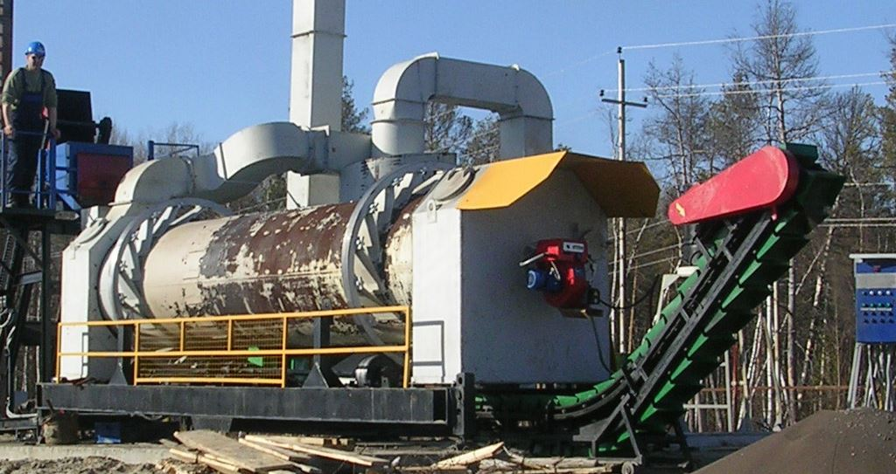
Деконтамобил - мобильный полигон экстренной переработки отходов нефтегазодобычи.
03

Slide 4
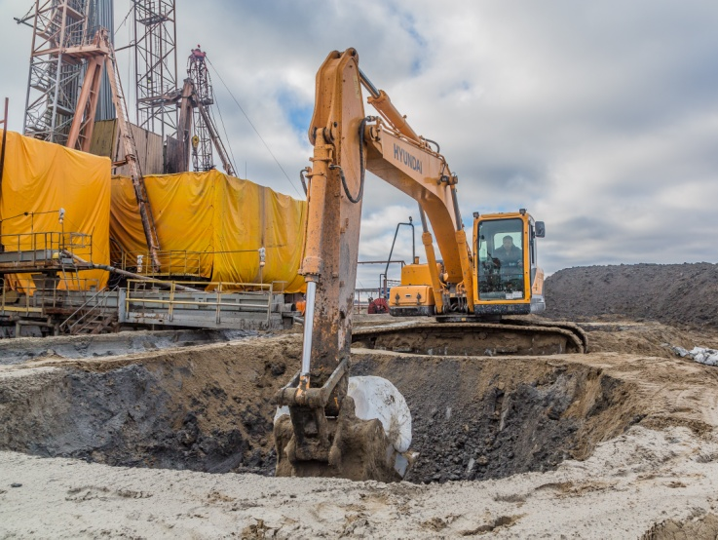
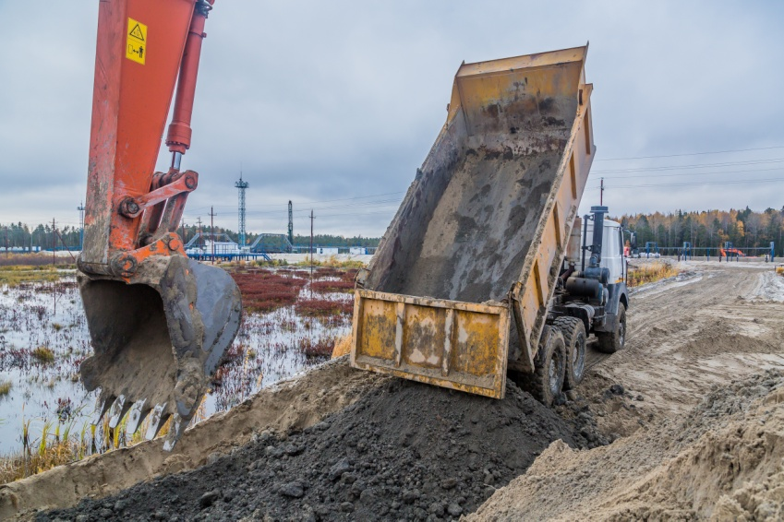
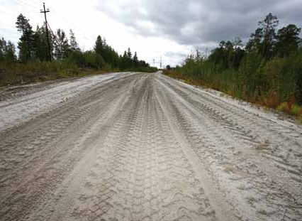
Переработка и использование отходов бурения

Slide 5
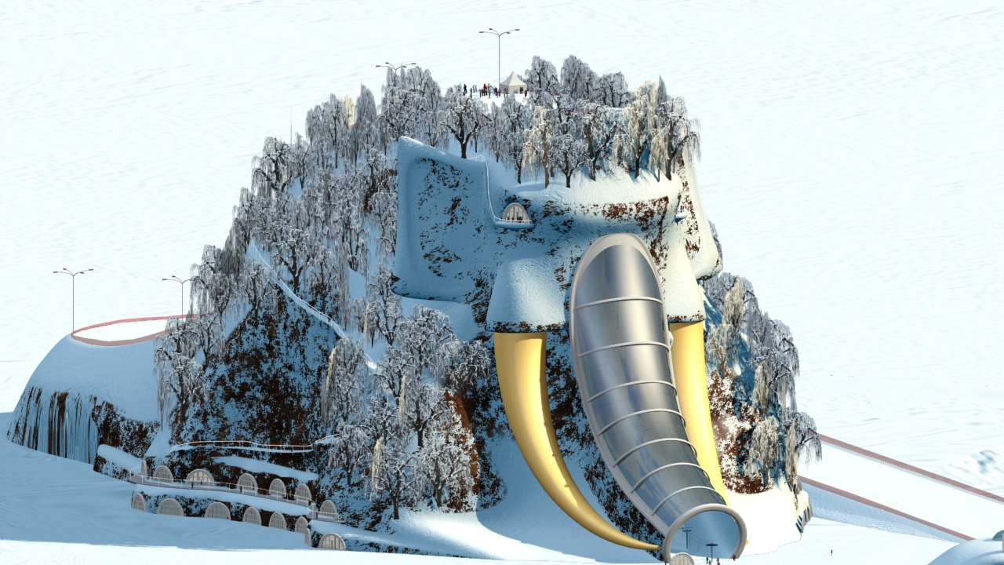
Горнолыжный комплекс - МАМОНТ

Slide 7
СПАСИБО ЗА ВНИМАНИЕ
Адрес: 625000, Россия, Тюмень, ул. Николая Федорова 9/5
Почтовый адрес: 625016, Россия, Тюмень, а/я 6192
Тел./факс: (3452) 55 55 65
http:// www.rusecology.ru, e-mail: mail@rusecology.ru

